Slide 1
北京市药品和医用耗材招采管理子系统操作指引说明
产品申报、价格申报
（试运行）

Slide 2
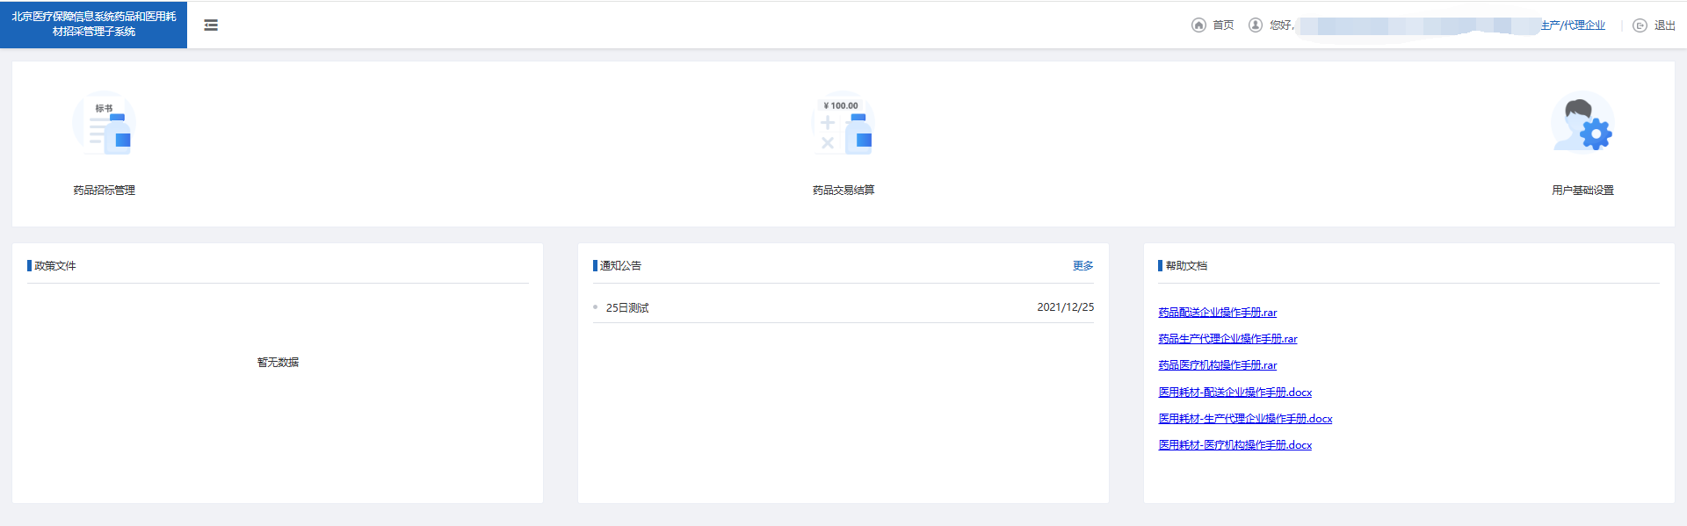
点击“药品招标管理”

Slide 3
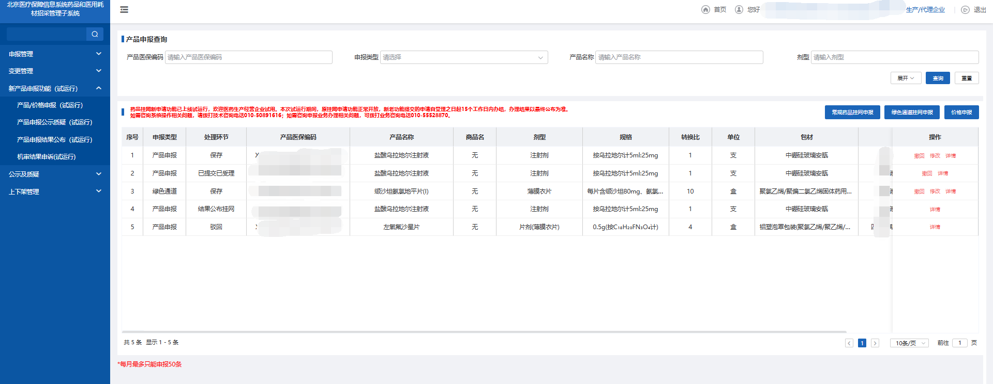
产品/价格申报（试运行）
2.常规药品新挂网申请点击“常规药品挂网申请”
2.已挂网产品价格变更申请点击“价格申报”
1.点击“产品/价格申报（试运行）”菜单
2.符合绿色通道申报条件的产品点击“绿色通道挂网申报”
药品挂网新申请功能已上线试运行，欢迎医药生产经营企业试用。本次试运行期间，原挂网申请功能正常开放，新老功能提交的申请自受理之日起15个工作日内办结，办理结果以最终公布为准。
如需咨询系统操作相关问题，请拨打技术咨询电话010-50891616；如需咨询申报业务办理相关问题，可拨打业务咨询电话010-55528871。”

Slide 4
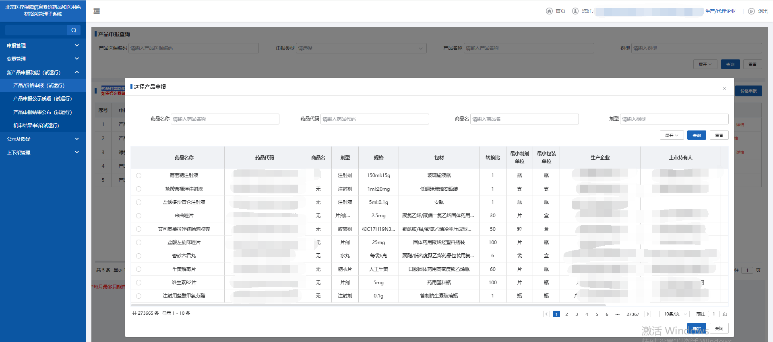
产品/价格申报（试运行）
3.输入查询条件查询到要申报的产品
①常规药品及绿色通道药品挂网申报从国家医保编码库中选择产品申报；
②已挂网药品价格变更从本单位挂网产品列表中选择产品申报；
4.选中需要申报的产品
5.点击“确定”按钮

Slide 5
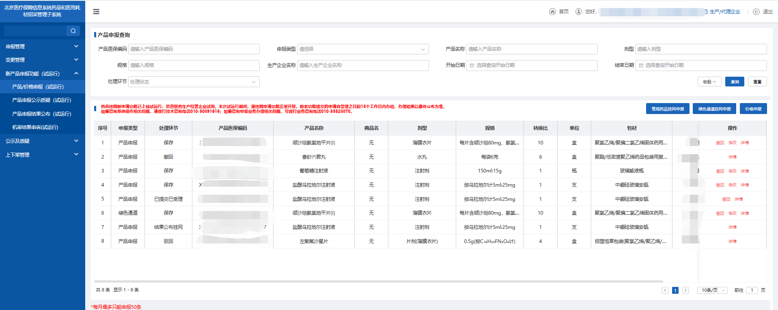
产品/价格申报（试运行）
6.点击“修改”，进入编辑页面
选择申报的产品出现在列表中

Slide 6
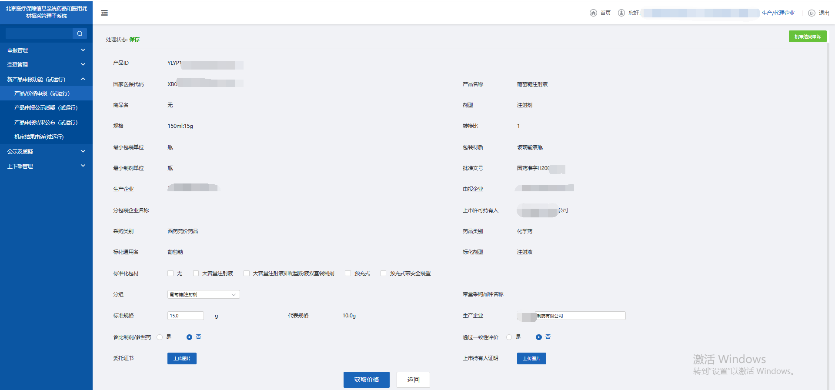
产品/价格申报（试运行）
7、按照页面提示内容选择填写相关内容
如一个国家医保编码有多个生产企业，此处只可填写其中一个生产企业，其他生产企业可以再次申报
8、选择是否为“参比制剂”“通过一致性评价”，并上传有效证明文件

Slide 7
产品/价格申报（试运行）
9. 点击“获取价格”，页面下方将按照产品基础信息自动计算相应价格并展示符合条件的限价内容

Slide 8
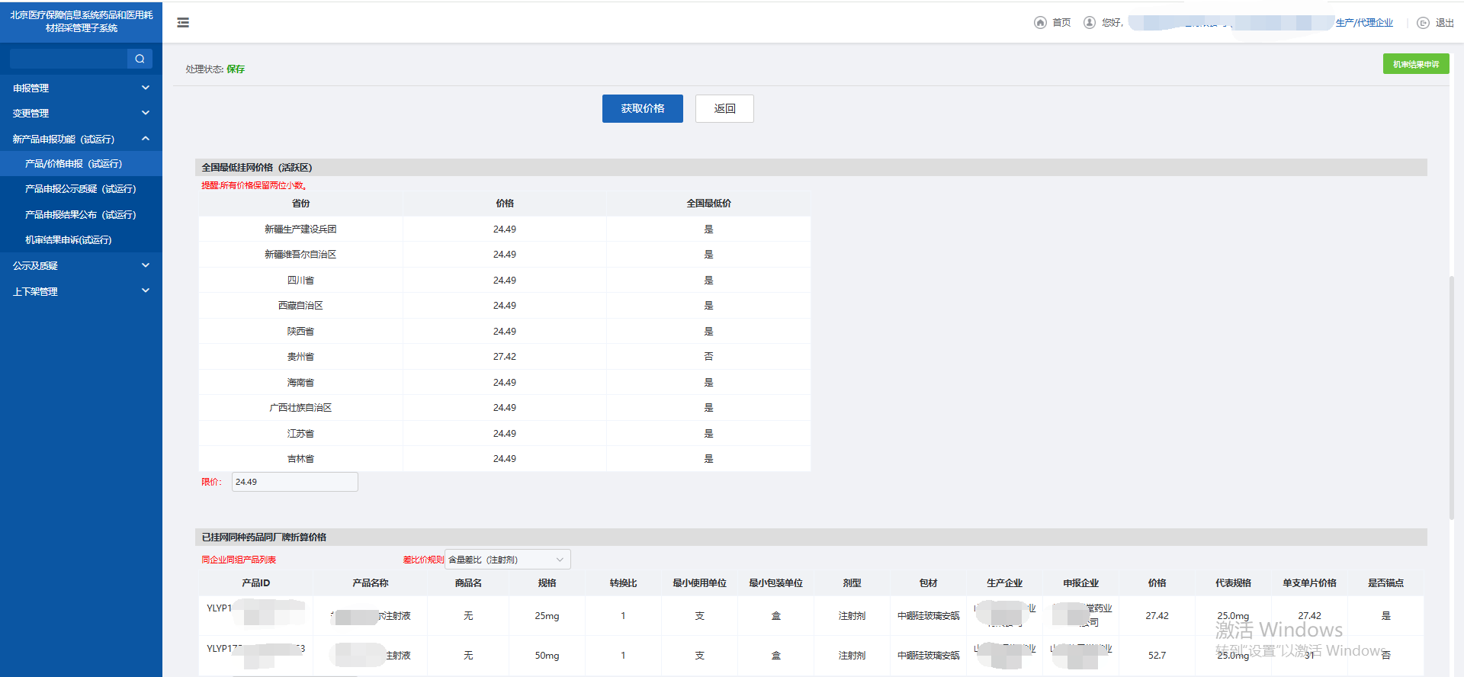
产品/价格申报（试运行）

Slide 9
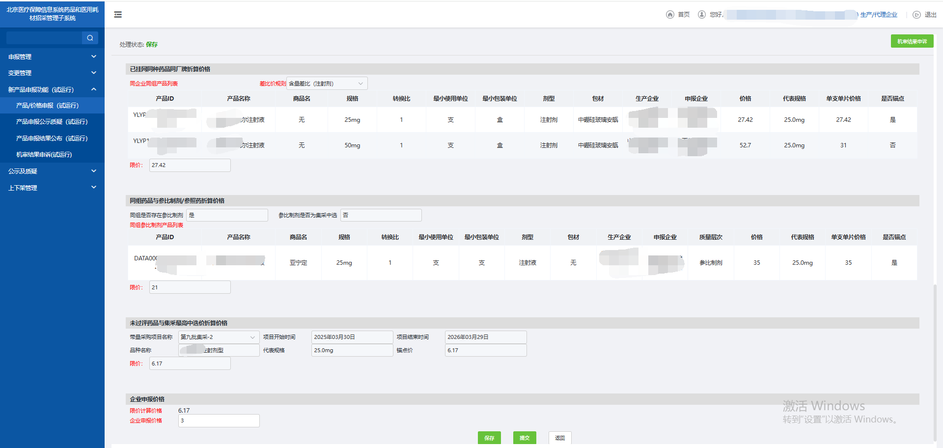
产品/价格申报（试运行）

Slide 10
产品/价格申报（试运行）
限价计算价格为以上几个限价最低价
11. 点击“保存”保存当前填报信息，点击“提交”可提交填报信息至申报列表
企业填写申报价格

Slide 11
机审结果申诉
12. 对系统自动匹配分组、标准规格、计算限价等信息有异议，可点击“机审结果申诉”进行申诉

Slide 12
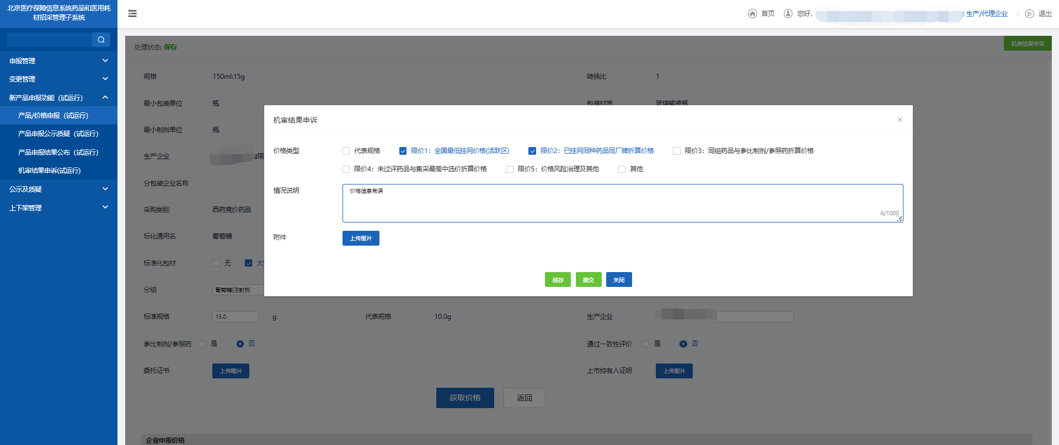
机审结果申诉
13. 勾选申诉类型，填写情况说明，上传说明文件
14. 点击“保存”保存当前填报信息，点击“提交”可提交申诉信息至管理员审核

Slide 13
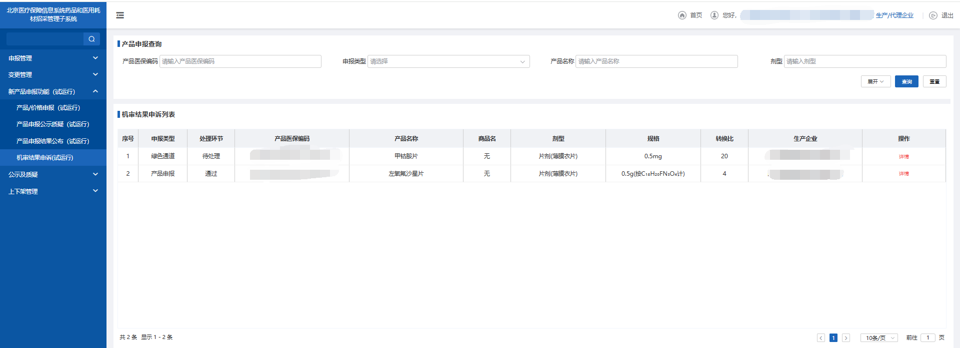
机审结果申诉
可查看申诉处理进度
15.点击【机审结果申诉（试运行）】
点击“详情”查看申诉处理结果结果

Slide 14
本部分手册内容完毕，后续公示质疑澄清等环节请参照后续通知及操作手册，请及时关注平台及网站动态信息

